Slide 1
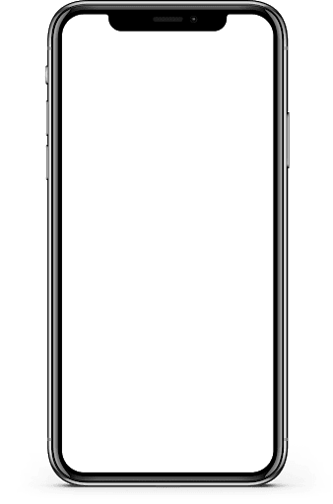
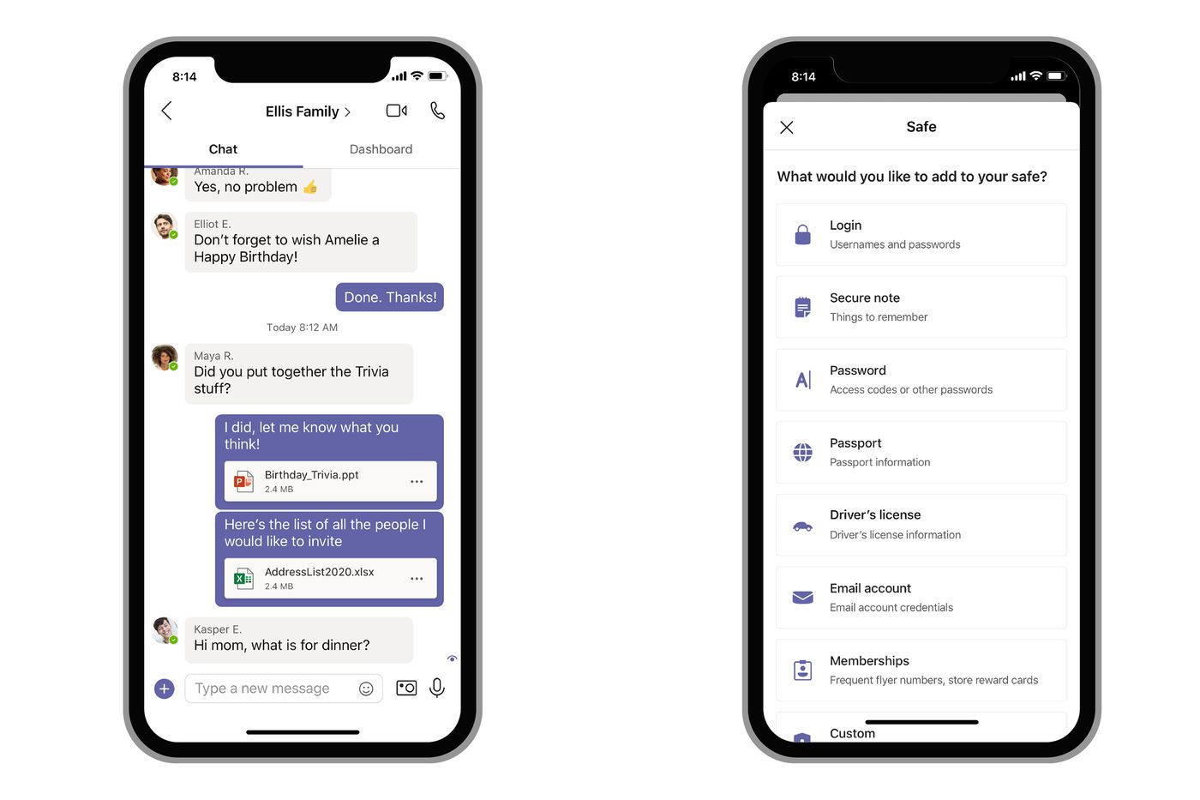

Consultor Virtual
Hoje 15:30
Consultor Virtual
Olá João!
Consultor Virtual
Eu sou o seu consultor virtual para te ajudar no seu dia a dia...
Consultor Virtual
Dei uma olhada na sua carteira e identifiquei que o cliente XYZ teve uma queda no EBITDA em relação ao trimestre anterior...
Consultor Virtual
Gostaria que eu te enviasse uma análise mais detalhada sobre esse assunto?
SIM
NÃO
SIM
Consultor Virtual
Perfeito! Segue a análise:
analise_cliente_xyz.pdf
...
1.3 MB

Slide 2
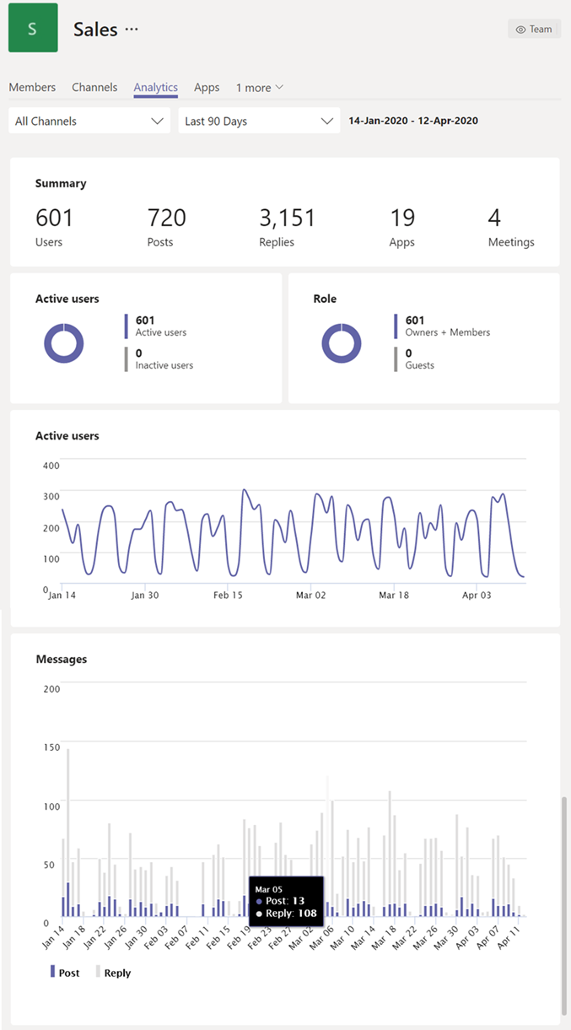
Consultor Virtual

Slide 3
Consultor Virtual
Hoje 15:30
Consultor Virtual
Olá João!
Consultor Virtual
O que você achou da análise que preparei para você?
MUITO BOM
AINDA PRECISA MELHORAR
Ainda precisa melhorar
Consultor Virtual
Em quais pontos?
Item 1
Item 2
Item 3
Item 4
Item 1
Consultor Virtual
Hmm entendo, vou me atentar com a parte Item 1!

